Slide 1
Projet FAO
Manuel CALDEIRA
Asmae ADNADANE

Slide 2
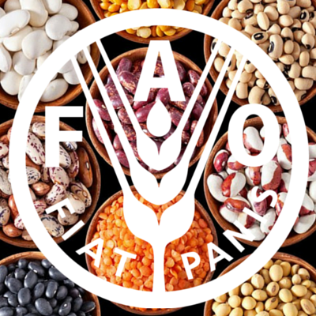
Projet FAo
Méthodologie
Résultats et interprétations de l’étude guidée
Distribution de la malnutrition dans le monde
Conclusion

Slide 3
Méthodologie

Slide 4
Méthodologie
Récupération des fichiers de données mis à notre disposition
Installation d’une base de données Sqlite peuplée par les données mis à disposition à l’aide d’un programme Python.
Exploration préliminaire des données à l’aide d’un tableur.
Exploitation des données par requêtage Sql et à l’aide de l’outils Dbeaver.
Une fois les requêtes validées implémentation des réquêtes dans un NoteBook.
Les données issues des requêtes sont publiées sous forme de tableau ou de graphique.
Des annotations sont ajouté le long du Notebook pour préciser le cheminement de l’analyse et d’en préciser les interprétations et conclusions.

Slide 5

Méthodologie
Récupération des données

Slide 6


Méthodologie
Installation et peuplement de la BD

Slide 7


Méthodologie
Exploration preliminaire des données

Slide 8


Méthodologie
Exploitation des données
Après validation des requêtes et implémentation de celle-ci dans un Notebook.

Slide 9


Méthodologie
Repporting sous forme de tables et de graphiques. Bilans et conclusion.

Slide 10
Résultats et interprétations de l’étude guidée

Slide 11
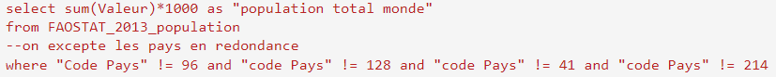
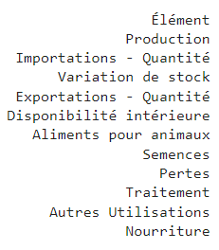
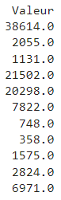
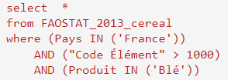
Quelques résultats
La population dans le monde en 2013:
Un peut moins de 7 millions
La redondance dans les données

Slide 12
Quelques résultats
La population dans le monde en 2013:
Un peut moins de 7 millions
De la redondance dans les données
Aliments pour animaux + Semences + Pertes + Traitement+Autres Utilisations+Nourriture = Disponibilité
Production + Importations + Variation de stock -Exportations = Disponibilité
Application numérique :
7822 + 748 + 358 + 1575 + 2824 + 6971 = 38614 + 2055 + 1131 – 21502 = 20298

Slide 13
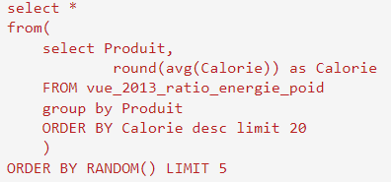
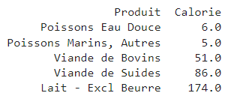
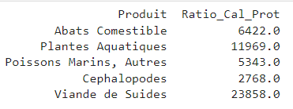
Quelques résultats
Liste de 5 aliments parmi les 20 plus caloriques.
Liste de 5 aliments parmi les 20 plus protéiniques.

Slide 14
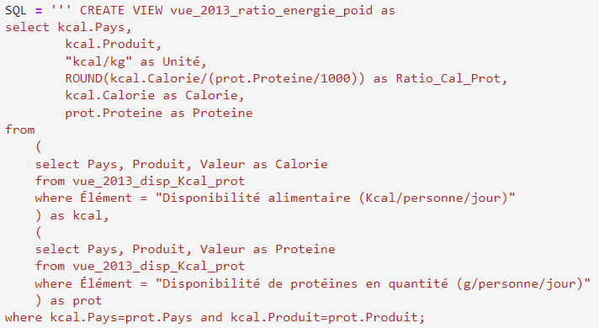
Quelques résultats
Liste de 5 aliments parmi les 20 plus caloriques.

Slide 15
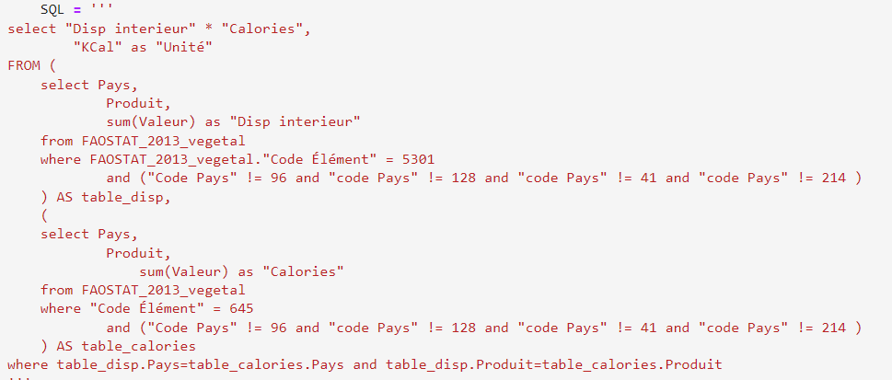
Quelques résultats
Disponibilité intérieure mondiale des végétaux ~46 Milliards de Kcal.

Slide 16
Quelques résultats
Capacité de la planète à nourrir l’humanité à l’aide de son réservoir végétal.
Pour répondre à cette question, il est nécessaire d’estimer la consommation calorique d’un humain.
ChatGPT à la question « Quel est le besoin moyen en calories pour les humains » à répondu:
Le besoin en calories varie considérablement d'une personne à l'autre en fonction de facteurs tels que l'âge, le sexe, la taille, le poids, le niveau d'activité physique et d'autres considérations de santé. En général, les adultes ont besoin d'environ 2000 à 2500 calories par jour pour maintenir leur poids corporel, mais cela peut varier de 1200 à plus de 3000 calories par jour en fonction des besoins individuels.

Slide 17
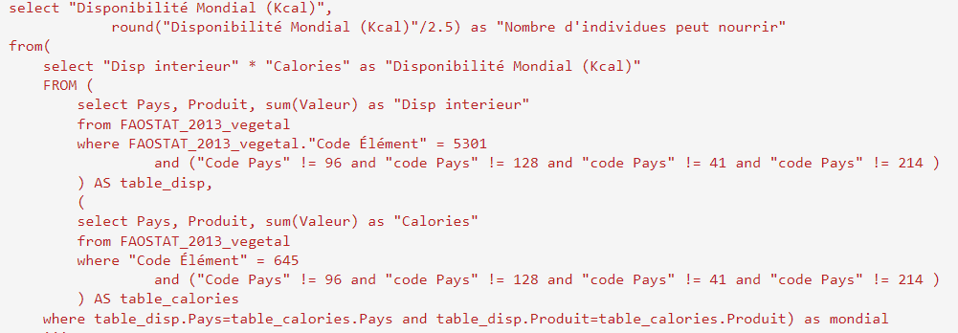
Quelques résultats
Capacité de la planète a nourrir l’humanité à l’aide de son réservoir végétal.
La planète peut nourrir dans le pire des cas (pour 2500 calories) ~18 Milliards d’humains.

Slide 18
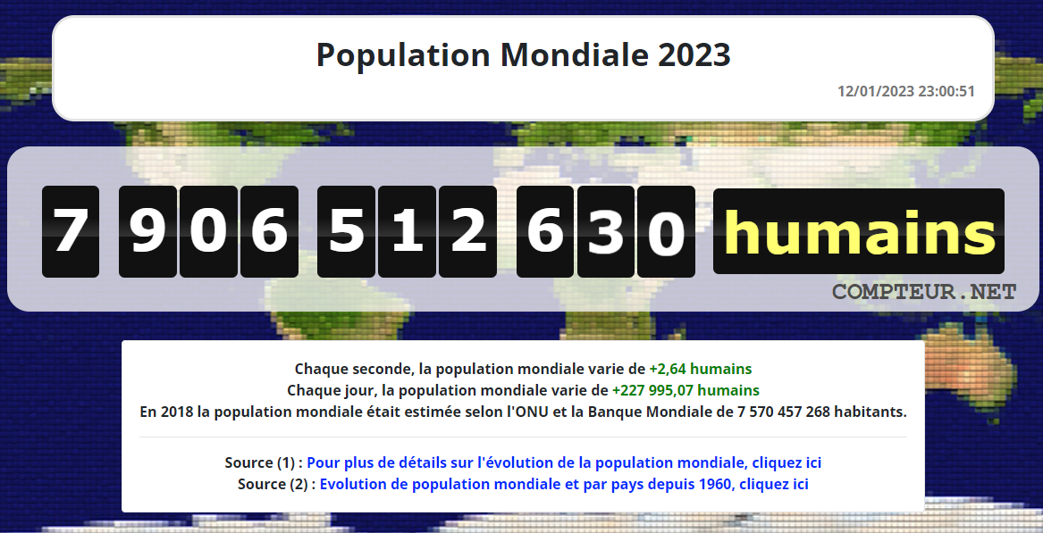
Conclusion.
La planète peut nourrir rien qu’avec ce qu’elle produisait en 2013 en végétaux, 2,33 fois la population actuelle.

Slide 19
Distribution de la malnutrition dans le monde

Slide 20
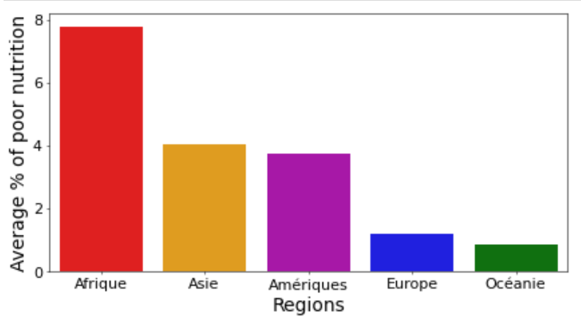
% de malnutrition par zones géographiques

Slide 21
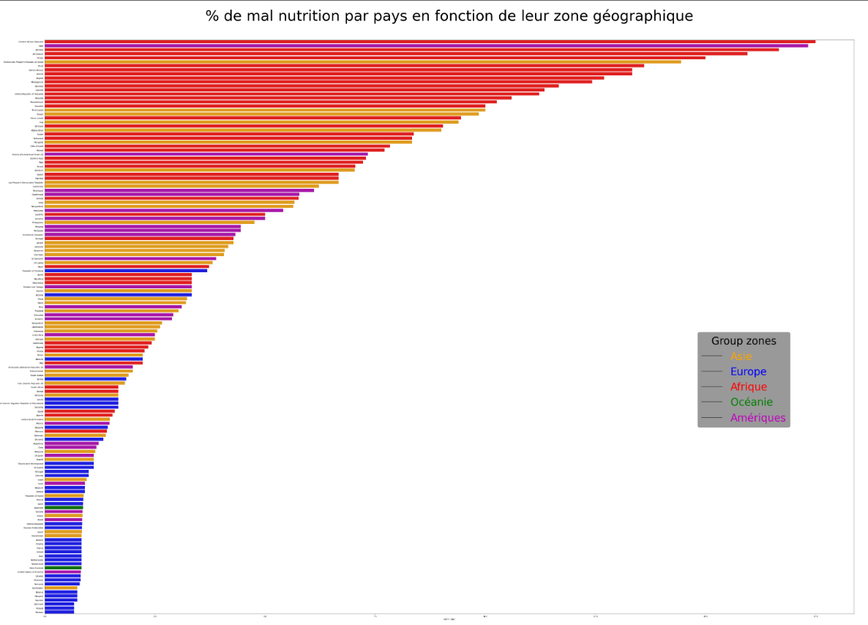
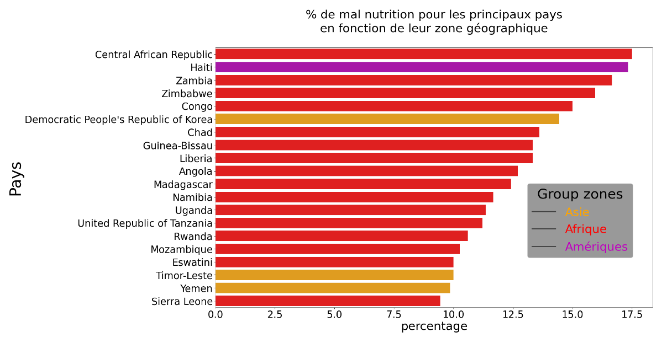
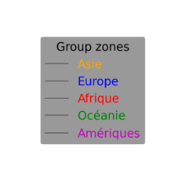
Répartition de la malnutrition par zones géographiques et par pays.

Slide 22
Répartition de la malnutrition par zones géographiques et par pays.
les pays Africains en stress nutritionnel.
l'Europe. L'Oceanie sont très peut concernés
L'Amérique et l'asie occupent un large spèctre allant d'une situation critique pour Haiti (17.3%) ou la Corée du Nord (14.5%) à une situation tres favorable pour le Bresil (0.85 %), les USA (0.82%), la Turquie (0.85%) ou le Japon (0.84%).

Slide 23
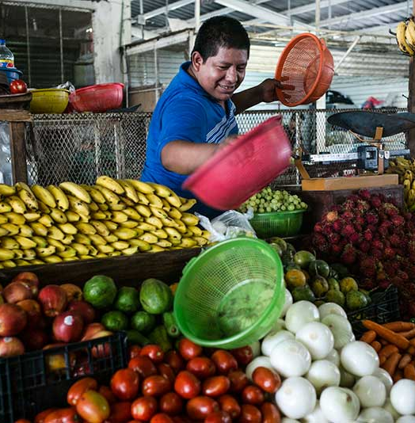
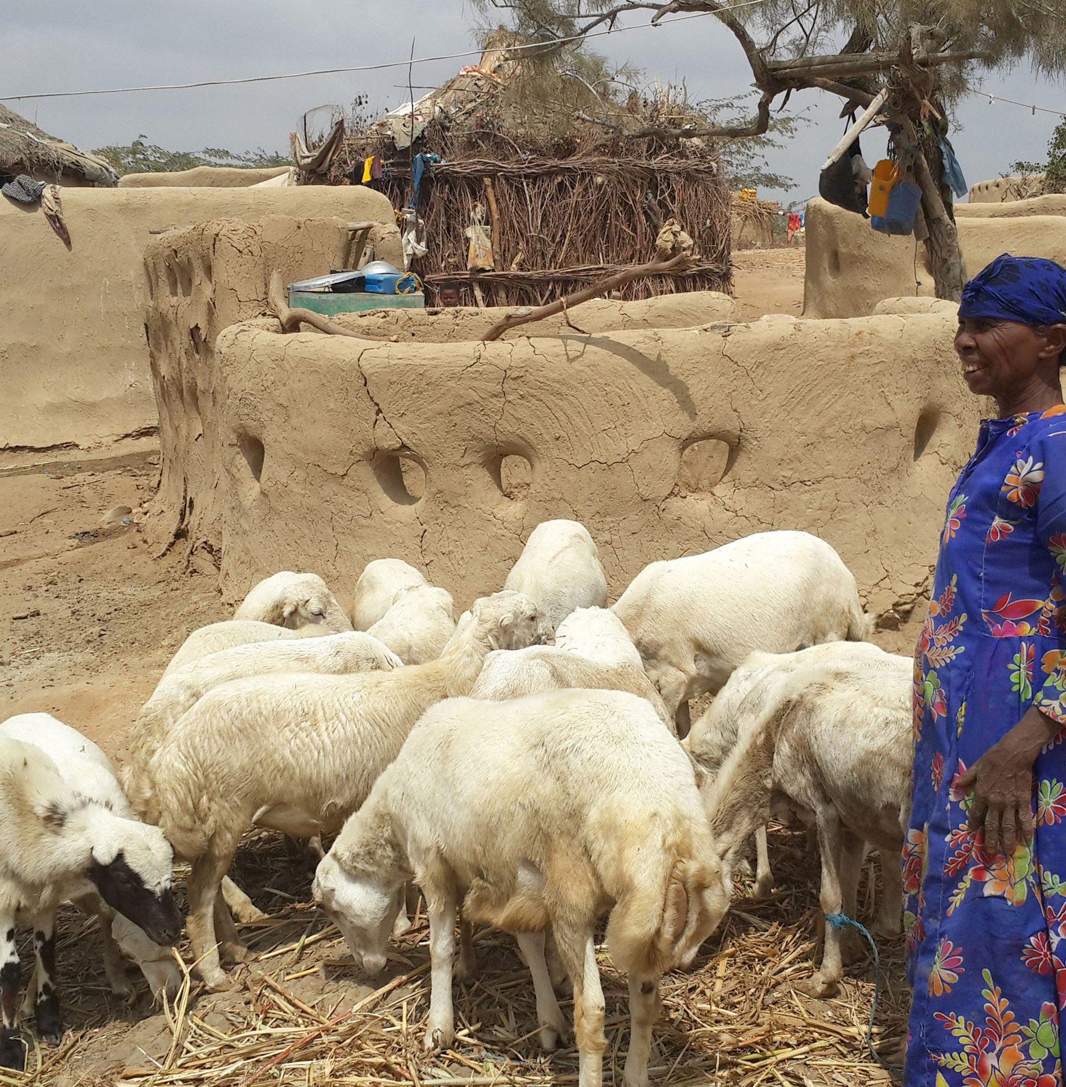

Récapitulatif
La malnutrition est l’une des choses les plus inégalement réparties.
Elle est très présente en Afrique mais dans une moindre mesure en Asie et en Amérique.
L’Europe et l’Asie reste pour leur part relativement épargnés.
La constatation est faite que notre terre à les moyens de nourrir l’humanité.

Slide 24
En conclusion
La malnutrition n’est pas une malédiction, c’est un problème des sociétés à s’organiser, à générer la capacité de distribuer équitablement les ressources.

Slide 25
Références - https://chatgptonline.net/ - https://www.compteur.net/compteur-population-mondiale/ - https://www.fao.org/faolex/opendata/fr/ - https://www.worldometers.info/world-population/world-population-by-year/
Projet FAo

Slide 26
Merci

